Slide 1
Разностный «гамбеттовский» шифр с двойным периодом
(в виде программы)

Slide 2
Задачи
Провести теоретический анализ литературы по теме;
Составить описание и схемы работы алгоритма;
Написать программу на языке Си, реализующую данный алгоритм;
Провести тестирование данной программы;
Обобщить полученные результаты;

Slide 3
История революционных шифров
В революционном подполье опыт использования шифров передавался из поколения в поколение. Уже члены организации «Народная воля» применяли так называемый «тюремный шифр» — вариант «шифра Полибия», — обошедший все тюрьмы и крепости, все остроги и централы. Творцом его считается декабрист Михаил Александрович Бестужев, находившийся в 1826 г в Алексеевском равелине Петропавловской крепости. В этом шифре буквы алфавита выписываются в квадрат 6x6 и заменяются биграммой, состоящей из номера строки и номера столбца соответствующей буквы. При перестукивании арестанты передавали буквы ударами, обозначавшими координаты буквы в таблице. Народовольцы стали пользоваться и книжным шифром, о котором речь пойдет ниже. Вообще конспирация и конспиративная переписка (тайнописью — «химией», шифром) были у революционеров в ранний период на достаточно высоком уровне. В какой–то мере ослабление внимания к конспиративным требованиям дало возможность полиции получить и дешифровать переписку народовольцев, в результате чего известная группа членов этой организации была арестована и казнена после убийства царя Александра II 1 марта 1881 г.
С увеличением числа революционных организаций и количеством их членов в 90–е годы XIX в. произошло значительное снижение уровня конспирации. Длительное время не придавалось особого значения обучению членов революционных организаций конспиративным правилам и приемам. О них не писали, не говорили, не дебатировали. Предполагалось как бы, что конспиративные приемы даются от рождения или приобретаются с практикой. Следствием этого явились массовые систематические провалы. Это дало повод одному из лидеров «Бунда» Л. Розенталю (подпольный псевдоним «Бундовец») в своей книге «Шифрованное письмо», изданной в 1904 г. в Женеве, писать: «Если… мы обратимся к социал–демократическим организациям, то… рассматривая вопрос исключительно с точки зрения конспиративной ловкости и выдержки наших революционеров (имеются в виду российские революционеры всех партий и групп того времени вообще. — Т. С.), мы видим, что они не только стоят несравненно ниже деятелей Народной Воли, но почти не делают успехов из году в год»[195]
Еще в конце XIX в., несмотря на уже богатый опыт подпольной борьбы с самодержавием, российским революционерам суровые требования конспирации, осторожности, а главное, выдержки все еще казались невыполнимыми, стеснительными, тормозящими живое дело. Сплошь и рядом осторожность объявлялась трусостью, отсутствием настоящей революционности и товарищеских чувств.
Поистине замечательной была в русском революционере вера в шифры Более 99% писем, которыми обменивались революционеры, были шифрованными. Их отправляли почтой, доверяли им самые важные тайны. «Бундовец» пишет: «На чем основана наша вера в неразрешимость шифра? Что, если мы ошибаемся? Если тайна, доверенная шифру, уже не тайна? Если мы все время пребываем в состоянии мистификации?..
Основываясь на случаях раскрытия писем бюро Департамента полиции и нашем личном опыте, мы не только ставим вышеприведенный вопрос о самообмане, но даем на него вполне определенный утвердительный ответ: да, мы, российские революционеры, в отношении шифров пребываем в состоянии вредного самообмана… И нам, и некоторым товарищам нашим приходилось иногда поневоле предпринимать попытки раскрывать письма без ключа. Это случалось тогда, когда корреспондент перепутывал ключ или, если в отсутствии товарища, обыкновенно ведшего переписку, получалось письмо из такого города, для которого тот позабыл сообщить ключ. И что же? Не было ни одного случая, когда бы шифр оставался неразобранным»[196].
Большое значение придавалось вопросам конспирации в рядах социал–демократии. Сохранение в тайне обширной партийной переписки, которая была не только одним из важных способов связи в нелегальных организациях, но служила и каналом идейного и организационного руководства, требовало соблюдения строжайшей дисциплины. В. И. Ленин лично предъявлял в этом отношении жесткие требования. От одного он требовал писать письма шифром или «химией», другого предупреждал: «Не пишите, пожалуйста, никаких инициалов в письмах — господь их знает, вполне ли здесь надежна почта», третьего предостерегал: «…не пишите прямо в письмах ничего… никто не должен знать, где и кем издано… Все черняки сжечь!». Он указывал: «Ни издания листовок, ни транспорта, ни спевки насчет прокламаций, ни посылки их проектов и пр. и пр. нельзя поставить без правильной конспиративной переписки. В этом гвоздь!»
В январе 1901 г. вышел первый номер «Искры», которой предстояло сыграть решающую роль в образовании РСДРП. Е. Д. Стасова позднее вспоминала, с какой сложной, трудоемкой и кропотливой работой было связано ведение конспиративной переписки: «Прежде всего надо было подготовить текст письма и отметить для последующей шифровки наиболее конспиративные сведения. После этого на отдельном листке нужные места зашифровывались и тщательно проверялись, чтобы не было ошибок, которые чрезвычайно затрудняли дешифровку письма… Требовалось еще на каком–либо иностранном языке написать так называемое внешнее письмо, чтобы не вызвать малейших подозрений… И, наконец, за внешним письмом следовала последняя процедура — между строк явного письма различными химическими составами (химией) вписывалось конспиративное зашифрованное письмо». У «Искры» в России было, помимо комитетов и групп, около ста корреспондентов. В месяц секретарю редакции Н. К. Крупской приходилось так обрабатывать до 300 писем.
Еще в работе «Насущный вопрос», написанной в ссылке в 90–х годах, Ленин писал: «Против нас, против маленьких групп социалистов, ютящихся по широкому русскому «подполью», стоит гигантский механизм могущественного современного государства, напрягающего все силы, чтобы задавить социализм и демократию. Мы убеждены, что мы сломим в конце концов это полицейское государство, потому что за демократию и социализм стоят все здоровые и развивающиеся слои всего народа, но чтобы вести систематическую борьбу против правительства, мы должны довести революционную организацию, дисциплину и конспиративную технику до высшей степени совершенства»[197].
Как известно, «Искра» наряду с газетой и научно–политическим журналом «Заря» выпускала различные книги, брошюры и прокламации. За три года было выпущено 56 таких изданий, в которых обобщался накопленный революционный опыт, содержались политические и экономические идеи. К числу этих изданий относится и брошюра Бахарева «О шифрах», изданная, как и книга «Бундовца», в Женеве, но несколько раньше, в 1902 г. В ней рассматривались некоторые шифры, применяемые революционерами, приводился их элементарный анализ и давались рекомендации по их использованию «чтобы, — как писал автор, — предостеречь от постоянно допускаемых ошибок». Помимо вопросов о шифрах в брошюре излагались способы «химической переписки» и «перестукивания в тюрьме».
Вот сколько текста истории есть по данной теме. Но почти ни слова не сказано про Разностный «гамбеттовский» шифр с двойным периодом, потому что в то время, из-за повышенной преступности (политической), в тюрьмах было много вполне умных и хитрых людей, которые и изобрели множество шифров на основе тюремного языка. Одним из них является Разностный «гамбеттовский» шифр с двойным периодом.

Slide 4
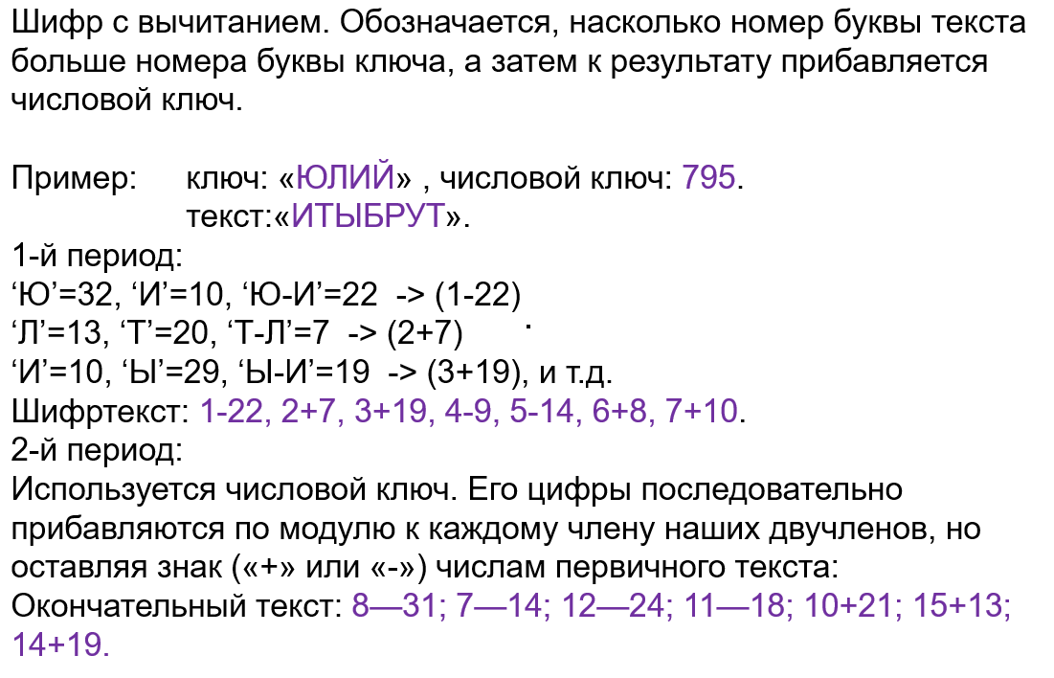
Описание шифра
Входные данные:
I hide nothing
Secret
1337
Промежуточные действия:
«I» =9, «S» =19
9-19 = -10
«h» =8, «e» =5
8-5=3
«i» =9, «c» =3
9-3=6… (и так далее)
Получаю:1-10, 2+3, 3+6, 4-14, 5+0, 6-6, 7-4, 8+15, 9+5, 10-9, 11+9, 12-13,
Применяю 2 шифр:(1+1)-(10+3), (2+3)+(3+7),
(3+1)+(6+3), (4+3)-(14+7), (5+1)+(0+3),
(6+3)-(6+7), (7+1)-(4+3), (8+3)+(15+7), (9+1)+(5+3),
(10+3)-(9+7), (11+1)+(9+3), (12+3)-(13+7),
Вывод:
2-13, 5+10, 4+9, 7-21, 6+3, 9-13, 8-7, 11+22, 10+8, 13-16, 12+12, 15-20,

Slide 5
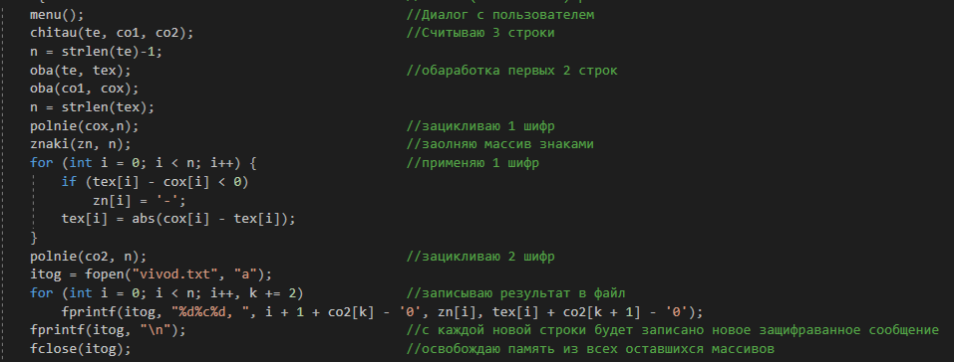
Вот что мы делаем в данной программе (main)
Вот список функций:
Menu
Chitau
Oba
Polnie
Znaki
Пример работы программы

Slide 6
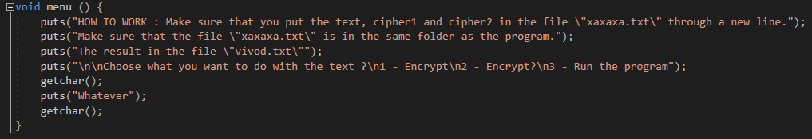
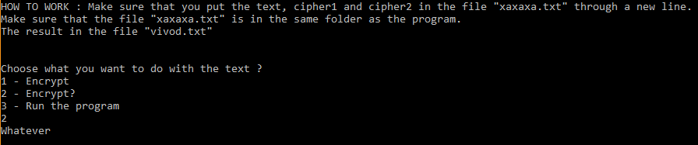
Меню (menu)
Так называемый диалог с пользователем. Независимо от выбора пользователя, моя программа, будет работать в 100% случаях. Так же тут оглашены требования для того, чтобы пользователь получил ожидаемый результат.
Назад к main

Slide 7
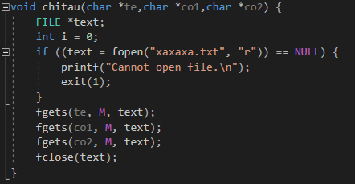

Считывание (chitau)
Суть отражает название. Программа считывает 3 строки и помещает их в 3 массива.
При отсутствии файла, программа выдаёт, что не может открыть файл и завершает работу.
Назад к main

Slide 8
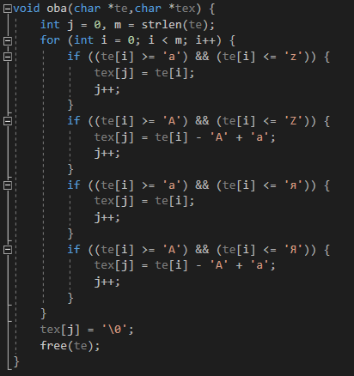
Обработка (oba)
Данная функция обрабатывает строки, оставляя только прописные буквы в новом массиве, освобождая старый массив.
Назад к main

Slide 9
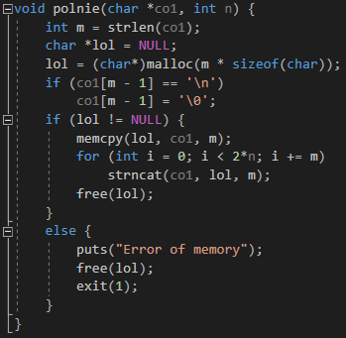
Заполнение (polnie)
Функция, используя дополнительный массив заполняет нужный нам массив самим собой, пока не станет длинной, равной длинной текста для шифрования.
Это необходимо, потому что длинна текста зачастую не совпадает с длинной шифров.
Назад к main

Slide 10

Знаки (znaki)
Ну тут очевидно, что данная функция просто заполнят ‘+’ массив zn.
Назад к main

Slide 11
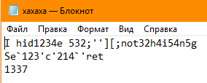

Пример работы программы:
Вот что лежит в считываемом файле
Вот что выводит программа.
Сравнить ответ с теорией

Slide 12
Заключение
При выполнении курсового проекта были получены практические навыки в работе с переменными, функциями, одномерными динамическими массивами, строками, файлами, шифрами. Был реализован в виде программы шифрование с помощью разностного «гамбеттовского» шифра с двойным периодом.

Slide 13
Спасибо за внимание!
Внимание!!!

